Slide 1
第4章 选择结构程序设计
4.1 选择结构和条件判断
4.2 用if 语句实现选择结构
4.3 关系运算符和关系表达式
4.4 逻辑运算符和逻辑表达式
4.5 条件运算符和条件表达式
4.6 选择结构的嵌套
4.7 用switch语句实现多分支选择结构
4.8 选择结构程序综合举例
习题

Slide 2
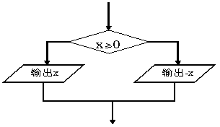
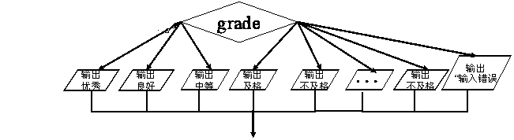
4.1 选择结构和条件判断
功能：根据某个条件是否满足决定是否执行指定的操作任务，或者从给定的两种或多种操作选择其一。
C语言两种方式实现选择控制：
1、if语句:实现两个分支的选择控制.
例：输出x的绝对值
if(x>=0)
printf(“%d”,x);
else printf(“%d”,-x);
2、switch语句:实现多分支的选择控制。如：
例：根据成绩判断成绩的等级
switch(grade)
{case 10:
case 9:printf(“优秀”);break;
case 8:printf(“良好”);break;
…
case 0:printf(“不及格”);break;
default：printf(“输入错误”)；
｝

Slide 3
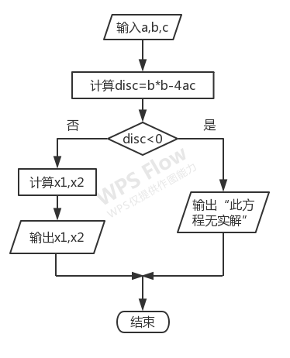
例：4.1 改进一元二次方程根的求解
#include <stdio.h>
#include <math.h>
void main()
{
double a,b,c,disc,x1,x2,p,q;
scanf("%lf%lf%lf",&a,&b,&c);
disc=b*b-4*a*c;
if(disc<0)
printf("这个方程无实解\n");
else
{
p=-b/(2.0*a);
q=sqrt(disc)/(2.0*a);
x1=p+q;
x2=p-q;
printf("实根：\nx1=%7.2f\n\nx2=%7.2f\n",x1,x2);
}
}

Slide 4
4.2 用if 语句实现选择结构
4.2.1用if语句实现选择结构举例
例4.2：输入两个实数，按由小到大顺序输出。
算法：1、输入两个实数a,b;
2、比较两个数，如果a>b,则a,b交换。
3、printf(“%f,%f\n”,a,b);
#include <stdio.h>
int main()
{
float a,b,t;
scanf("%f%f",&a,&b);
if(a>b)
{
t=a;
a=b;
b=t;
}
printf("%5.2f,%5.2f\n",a,b);
return 0;
}

Slide 5
例4.3输入三个数a,b,c 要求按由小到大的顺序输出
#include <stdio.h>
int main()
{
float a,b,c,t;
scanf("%f%f%f",&a,&b,&c);
if(a>b)
{
t=a; a=b; b=t;
}
if(a>c)
{
t=a; a=c; c=t;
}
if(b>c)
{
t=b; b=c; c=t;
}
printf("%5.2f,%5.2f,%5.2f\n",a,b,c);
return 0;
}
算法：
s1:if a>b a<==>b
s2:if a>c a<==>b
s3:if b>c b<==>c
s4:顺序输出a,b,c

Slide 6
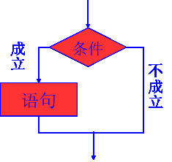
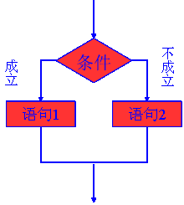
4.2.2、if语句的一般形式
if(表达式）语句1
[else 语句2]
if语句的常用3种形式
a、if（表达式）语句
例： if(x>y)
printf(“%d”,x);
b、if(表达式）语句1
else 语句2
例：if(x>y) printf(“%d”,x);
else printf(“%d”,y);
a图
b图

Slide 7
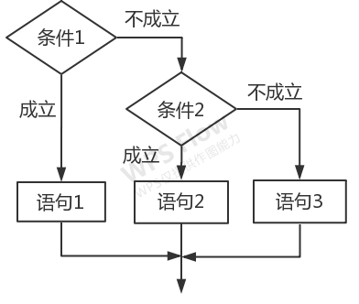
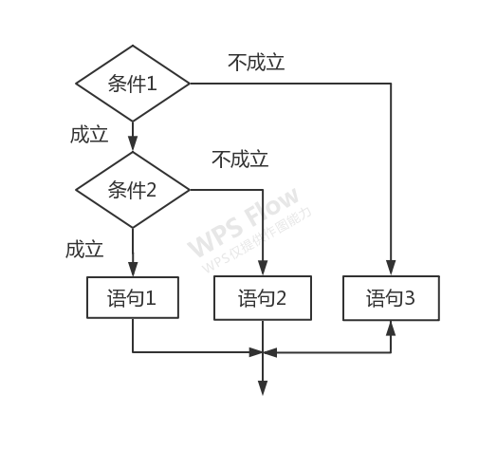
c、形式一if(表达式1）语句1
else if(表达式2）语句2
else 语句3
形式二：if(条件1)
if(条件2) 语句1
else 语句2
else 语句3

Slide 8
例 形式一：
if (num>500) cost=0.15;
else if(num>300) cost=0.10;
else if(num>100 cost=0.075;
else if (num>50)
cost=0.05;
else cost=0;
例 形式二：
if(number<=500)
if(number<=300)
if(number<=100)
if(number<=50)
cost=0;
else cost=0.05;
else cost=0.075;
else cost=0.10;
else cost=0.15;

Slide 9
if语句说明：
整个if语句可以写在多行上，也可以写在一行上
if(x>0) y=1;else y=-1;
if语句后一定紧跟一个用括号括起来的条件表达式，根据表达式的真假，决定程序的执行代码。
if语句一般形式中的“语句1，语句2等”是if语句中的“内嵌”语句。是if语句的一部分。
不能写成：if(y>0) y=1 else y=-1;
if和else一同构成一个完整的if语句，而不能理解为if一条语句，else一条语句。它们同属于一个if语句。if语句可以没有else配对。但else子句不能作为单独语句使用，必须与if配对使用。
if和else后内嵌的语句1，语句2…可以是一条语句，也包含多个语句的复合语句。
if(a>b) {t=a;a=b;b=t;}
内嵌的语句也可以是一个if语句，形成if语句的嵌套。

Slide 10
练习
例1：求y=|x|
#include "stdio.h"
void main()
{
int x,y;
scanf("%d",&x);
if (x>0)
y=x;
else
y=-x;
printf("%d\n",y);
}

Slide 11
练习
例2：输入一个整数判断能否被3整除。
#include "stdio.h"
void main()
{
int x;
scanf("%d",&x);
if (x%3==0)
printf("能被3整除\n");
else
printf("不能被3整除\n");
}

Slide 12
练习
例3：输入一个整数，判断能否被3,5,7整除。具体情况如下：
1.若同时能被3,5,7整除输出357；
2.若同时能被3,5整除输出35；
3.若同时能被3,7整除输出37；
4.若同时能被5,7整除输出57；
5.若只能被3整除输出3；
6.若只能被5整除输出5；
7.若只能被7整除输出7；
8.若都不整除，则不输出信息。
分析：能被多少整除就输出多少
#include "stdio.h"
main()
{
int x;
scanf("%d",&x);
if(x%3==0)printf("3");
if(x%5==0)printf("5");
if(x%7==0)printf("7");
}

Slide 13
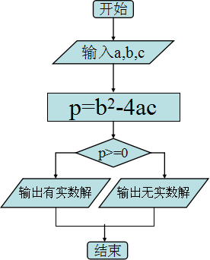
练习
例4 判断方程ax²+bx+c=0是否有实数解，其中a,b,c由键盘输入，分析：用伪代码表示算法：
1、定义a,b,c,p用于存放方程的系数和中间变量；
2、输入a,b,c
3、令p=b*b-4*a*c
4、if (p>=0)输出方程有实数解
#include <stdio.h>
void main()
{float a,b,c,d;
printf(“请输入a,b,c三个系数\n”);
scanf(“%f %f %f”,&a,&b,&c);
d=b*b-4*a*c;
if (d>=0)
printf(“有实数解\n”);
else printf(“没有实数解\n”);
}

Slide 14
4.3关系运算符和关系表达式
4.3.1 关系运算符及其优先次序
C语言6种关系运算符
<：小于运算符。如a<4
<=：小于等于运算符。如3<=5
>：大于运算符。如x>y
>=：大于等于运算符。如x>=0
==：等于运算符。如a==b
!=：不等于运算符。如y!=1。
关系运算符优先级与结合性
优先级：
6、＜、＜＝、＞、＞＝ 相等
7、＝＝、!= 相等
例如：1==4＞3
结合性：为“自左至右”。
例如：5＞4＞3
关系运算符的级别小于算术运算符，高于赋值运算符。
例如：2＋5＞5－1

Slide 15
4.3.2、关系表达式
关系表达式：用关系运算符将两个数据或表达式连接起来的式子。
关系表达式的值是两个数据进行值的比较，其结果是“真”或“假”。
在C语言中，关系运算的结果仅产生两个值：
整数值 1 表示“真”，0 表示“假”
例：
3>=2,3>=3,3<2<1,a=3,!0,3>5==2>3,‘A’>60都为真 1
3-3,2>=3,3>2>1,a=0,!2,!(2+3),2!=2都为假 0
思考： 2＋4==6＊(2==4）

Slide 16
4.4逻辑运算符和逻辑表达式
4.4.1、逻辑运算符及其优先次序
－逻辑运算表示两个数据或表达式之间的逻辑关系。
－C语言提供的逻辑运算符有三种：
运算符“&&” 逻辑‘与’
运算符“||” 逻辑‘或’
运算符“！” 逻辑‘非’。
－逻辑运算的结果：“真”为1和“假”为0。
逻辑与，即&&：可以写为“条件1 &&条件2”
例：a&&b 若a,b为真，则为真(1)，否则为假(0)
如(x>3)&&(x<5)则x取值在3与5之间，结果为1，否则为0。
逻辑或，即||：同样可以写为“条件1||条件2”
例：a||b 若a,b之一为真，则结果为真（1）
如(x>3)||(x<-3)，则x取值大于3或者小于－3时结果为1，否则结果为0。
逻辑非，即！：写为“！条件”
例：!a 若a为真则为假，a为假则为真

Slide 17
逻辑运算的真值表
a | b | !a | a&&b | a||b
真(非0) 真(非0) 假(0) 假(0) | 真(非0) 假(0) 真(非0) 假(0) | 0(假) 1(真) | 1(真) 0(假) 0(假) 0(假) | 1(真) 1(真) 1(真) 0(假)
逻辑运算符优先级与结合性
－优先级:
“！”(第2级)→“&&”(11级)→“||”(12级)。
例如表达式!(3<4)||(2>5)&&(4>1),结果为 0
－“！”的优先级高于算术运算符，“&&”和“‖”的优先级低于关系运算符。
－结合性：
“！”的结合性为“自右至左”
”&&”和”||”的结合性为“自左至右”。
例如：3+1>6||2<8等价于((3+1)>6)||(2<8)，结果为1；
a>b!=0&&!(a==0)等于((a>b)!=0)&&(!(a==0)，
如果 a=4,b=3,结果为1。

Slide 18
4.4.2、逻辑表达式：
用逻辑运算符将关系表达式或其逻辑量连接起来的式子。
C语言编译系统在逻辑运算中对真假的判定：
1、表示逻辑运算结果时，以数值1代表“真”，以0代表“假”；
2、判断一个量是否为“真”时，以0代表“假”，以非零的数值代表“真”。
练习：5||7，7&&3>2，2!=!2，!2==!2，3||5，4&&0||2，5>3&&2||8<4-!0，'A'&&'B‘0&&3>2
*4.4.3、逻辑（bool,_Bool)型变量:
取值：true(真),false(假), bool a,b; a=true,b=false;
例：#include <stdio.h>
//#include <stdbool.h>
void main()
{
float score;
scanf("%f",&score );
bool a,b;
a=score>=60;
b=score<=69;
if(a&& b)
printf("The grade is C\n");
}

Slide 19
注意区分哪些是数据运算及关系运算对象，哪些是逻辑运算对象
5>3 && 8<4-!0
1 && 8<4-1 => 1&&0=0
逻辑运算求解过程：不一定进行到底
a&&b&&c, a||b||++c,
ch=’A’, ch>=’A’&&ch<=’Z’

Slide 20
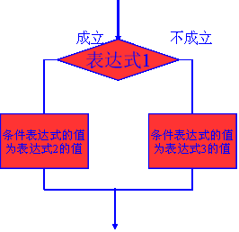
4.5 条件运算符和条件表达式
运算符：？：
一般形式：表达式1 ？表达式2 ：表达式3
说明：
1、求解过程及表达式的值：
先求解表达式1，如为真，则求解表达式2，作为整个表达式的值；如为假，则表达式3为整个表达式的值。
例：a>b?a:b
2、优先级：13级，高于赋值运算符，低于关系运算符和算术运算符。
例： max=a>b?a:b
a>b?a:b+1
3、结合性：自右至左
例：a>b?a:c>d?c:d 等价于： a>b?a:（c>d?c:d）
4、表达式2或3可以是赋值表达式、函数调用等；
例：a>b?(max=a):(max=b)
a>b?printf("%d",a):printf("%d",b)
5、当表达式2、3类型不同时，先将表达式2、3转换为二者中较高的类型。
例：4?5:6.0 运算的结果为5.0。

Slide 21
例：
用条件运算符取代if语句的条件：
if(a>b) max=a;
else max=b;
可以写成：
max=(a>b)?a:b;
例：输入一个字符，判别它是否大写字母，是转换成小写，然后输出。
s1:输入一字符ch
s2:判断是否大写 : ch>=’A’&&ch<=’Z’
s3:如果大写转换: ch+32—>ch
s4:输出这个字符。
main()
{ char ch;
scanf("%c",&ch);
if(ch>='A'&&ch<='Z')
ch+=32;
printf("\t\t%c\n", ch);
}
(ch>='A'&&ch<='Z')?(ch+=32):ch;

Slide 22
练习：
1.若x和y代表整型数，以下表达式中不能正确表示数据关系|x-y|<10的是( )
A) abs(x-y)<10 B) x-y>-10&&x-y<10
C) !(x-y)<-10||!(x-y)>10 D) (x-y)*(x-y)<100
2.有以下程序
main( )
{ int a=1,b=2,m=0,n=0,k;
k=(n=b>a)||(m=a<b);
printf(“%d,%d\n”,k,m); }
程序运行后的输出结果是( )
A) 0,0 B) 0,1 C) 1,0 D) 1,1
3.有以下程序
main( )
{ int a,b,d=25;
a=d/10%9;b=a&&(-1);
printf(“%d,%d\n”,a,b); }
程序运行后的输出结果是( )
A) 6,1 B) 2,1 C) 6,0 D) 2,0

Slide 23
4. 已有定义：int x=3,y=4,z=5;,则表达式 !(x+y)+z-1&&y+z/2的值是( )
A) 6 B) 0 C) 2 D) 1
5.以下程序运行后的输出结果是( )
main( )
{ int a=10,b=20,c;
c=(a%b<1)||(a/b>1);
printf(“%d %d %d \n”,a,b,c); }
6. C语言中用 表示逻辑值“真”,用 表示逻辑值“假”。

Slide 24
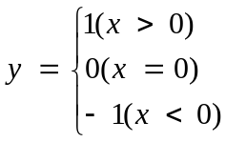
4.6 选择结构的嵌套
在if语句中又包含一个或多个if语句。
一般形式：
if()
if() 语句1
else 语句2
else
if() 语句3
else 语句4
例：编写程序，输入一个x,按照函数的要求输出y值。
分析：
采用形式一的算法：
定义变量x,y
输入x
if(x<0) y=-1;
else if (x==0)
y=0;
else y=1;
输出y值
采用形式二的算法：
定义变量x,y
输入x
if(x<=0)
if (x<0) y=-1;
else y=0;
else y=1;
输出y值

Slide 25
注意
if与else语句的配对关系：
else总是与最近的尚未配对的if语句配对使用，而不论书写格式如何。

Slide 26
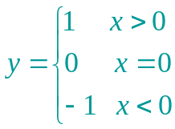
练习：
例1 有一函数, 以下程序段中不能根据x值正确计算出y值的是( )
A) if(x>0) y=1;
else if(x==0) y=0;
else y=-1;
B) y=0;
if(x>0) y=1;
else if(x<0) y=-1;
C) y=0;
if(x>=0)
if(x>0) y=1;
else y=-1;
D) if(x>=0)
if(x>0) y=1;
else y=0;
else y=-1;

Slide 27
练习：
例2.在执行下面程序时,为了使输出结果为:4,则给a和b输入的值应满足的条件是( )
main()
{ int s,t,a,b;
scanf(“%d %d”,&a,&b);
s=1;t=1;
if(a>0) s=s+1;
if(a>b) t=s+1;
else if(a==b) t=5;
else t=2*s;
printf(“t=%d\n”,t);
}

Slide 28
练习：
[例] 企业发放奖金根据利润提成。利润I低于10000元的，奖金可提10%；利润高于(或等于)10000元，低于20000元(10000<I≤20000)时，低于10000元部分按10%提成，高于10000元部分按7.5%提成；利润高于20000元，低于40000元(20000<I≤40000)时，低于20000元部分仍按上述办法提成，高于20000元部分按5%提成；40000<I≤60000时，高于40000元部分按3%提成；60000<I≤100000时，高于60000元部分按1.5%提成；I>100000时，超过100000元部分按1%提成。从键盘输入利润I，用if语句实现并输出应发奖金额。
#include "stdio.h"
void main()
{
long I;float s;
scanf("%ld",&I);
if(I<10000)s=I*0.1;else
if(I<20000)s=1000+(I-10000)*0.075;else
if(I<40000)s=1750+(I-20000)*0.05;else
if(I<60000)s=2750+(I-40000)*0.03;else
if(I<100000)s=3350+(I-60000)*0.015;else
s=3950+(I-100000)*0.01;
printf("%g",s);
}

Slide 29
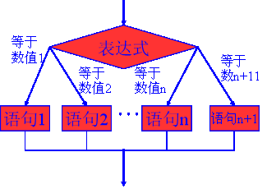
4.7 switch语句—多分支选择语句
switch (表达式)
{case <常量表达式1>:语句序列1;
case <常量表达式2>:语句序列2;
…
case <常量表达式n>:语句序列n;
[default:语句序列n+1;]
}
说明：1、switch后的（表达式），其值可以是整型、字符型、枚举型数据，不能是浮点类型和结构类型；
2、当表达式的值与一个case后面的常量表达式的值相等时，就执行后面的语句及后序语句序列；若没有相等的值，就执行default后面的语句序列；
3、每个case后面常量表达式的值相互不能相同；
4、case常量表达式只是起语句标号作用，根据switch后表达式的值找到匹配的入口标号。进入后顺序执行。直到遇到break;终止switch语句的执行；
5、case出现的次序不影响执行结果；
6、多个case可以共用一组执行语句；

Slide 30
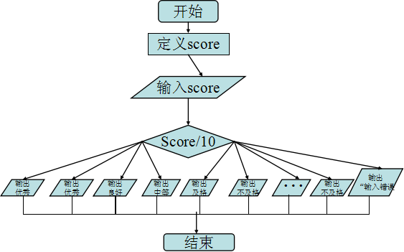
练习：
例：由键盘输入一个成绩，然后输出相应的等级“优”、“良”、 “中”、“及格”、“不及格”。
#include <stdio.h>
void main()
{ int score;
  printf("请输入学生分数:");
  scanf("%d",&score);
  switch(score/10)
  {case 10:
  case 9:printf("成绩优秀\n");break;
  case 8:printf("成绩良好\n");break;
  case 7:printf("成绩中等\n");break;
  case 6:printf("成绩及格\n");break;
  case5:
  case4:
  case3:
  case2:
  case1:
  case0:printf("成绩不及格\n");break;
  default:printf("输入分数错误\n");
  }
}

Slide 31
例：4.7 用switch处理菜单命令
#include <stdio.h>
int main()
{
void action1(int,int);
void action2(int,int);
char ch;
int a=20,b=5;
while((ch=getchar())!='#')
{
switch(ch)
{
case 'a':
case 'A':action1(a,b);break;
case 'b':
case 'B':action2(a,b);break;
case '\n':break;
default:putchar('\a');
}
};
return 0;
}
void action1(int x,int y)
{
printf("%d\n",x+y);
}
void action2(int x,int y)
{
printf("%d\n",x*y);
}

Slide 32
练习
1.当执行以下程序，输入了一个85分的成绩后，程序会输出( )
A) A B) B C) AB D) BCDE
main()
{ int g; printf(“Enter a mark:”);
scanf(“%d”,&g);
switch(g/10)
{ case 10:
case 9: printf(“A”);
case 8: printf(“B”);
case 7: printf(“C”);
case 6: printf(“D”);
default: printf(“E”); }
return 0; }
2. 以下程序段的输出结果是( )
int n=‘c’;
switch(n++)
{ default: printf(“error”); break;
case ‘a’:
case ‘A’:
case ‘b’:
case ‘B’: printf(“good”);break;
case ‘c’:
case ‘C’: printf(“pass”);
case ‘d’:
case ‘D’: printf(“warm”);
}

Slide 33
练习
A
3.当执行以下程序，输入了一个100分的学生成绩后，程序会输出( )
A) A B) B C) AB D) ABCDE
main()
{ int g; printf(“Enter a mark:”);
scanf(“%d”,&g);
switch(g/10)
{ case 10:
case 9: printf(“A”);break;
case 8: printf(“B”); break;
case 7: printf(“C”); break;
case 6: printf(“D”); break;
default: printf(“E”); break;
}
return 0;
}
4. 以下程序运行后的输出结果是( )
main()
{ int x=1,y=0,a=0,b=0;
switch(x)
{ case 1:
switch(y)
{ case 0: a++; break;
case 1: b++; break;
}
case 2: a++;b++; break;
}
printf(“%d%d\n”,a,b);
return 0;
}

Slide 34
编写程序，完成如下功能：
1、显示菜单： 主菜单
=============================
        1、输入学生信息
        2、按学号查询
        3、按姓名查询
        4、按成绩查询
        5、打印输出
        0、退出
=============================
        请输入选择：0~5
2、选择功能的实现：（功能说明）
  如输入选择1，则显示“请输入学生信息”
  如输入选择2，则显示请输入查询的学生学号
  如输入选择3，则显示请输入查询的学生姓名
  如输入选择4，则显示请输入查询的成绩
  如输入选择5，则显示正在打印，请稍后
  如输入选择0，则显示谢谢使用
  如输入其他，则提示输入错误，请重新输入
作业练习：习题：P107~109 4，5，6，8

